Slide 1
CS263_Homeworks
Homework4
學生: 曾斌誠

Slide 2
題目
在Example01再寫一個Manager的類別, 繼承自Employee, 重寫計算薪水的方法, 視窗的員工類型要有三種人, 並於報表多印出總薪資.

Slide 3
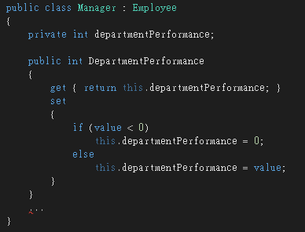
程式說明
1. 新增一個類別 Manager, 繼承自Employee, 新增一個 departmentPerformance欄位及屬性DepartmentPerformance存放部門績效.

Slide 4
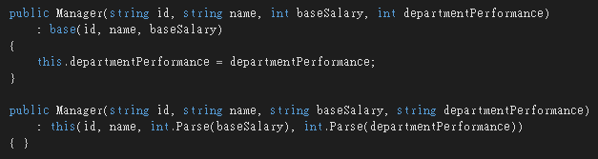
程式說明
2. 新增Manager的建構式:

Slide 5
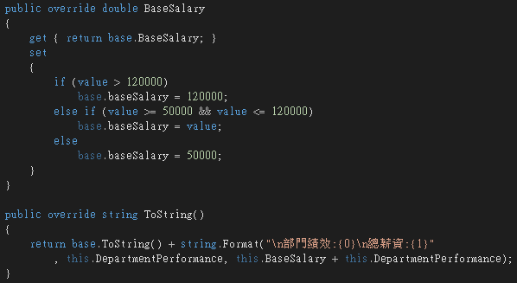
程式說明
3. override BaseSalary及ToString(), 並於ToString()多印出總薪資(=BaseSalary+DepartmentPerformance).

Slide 6
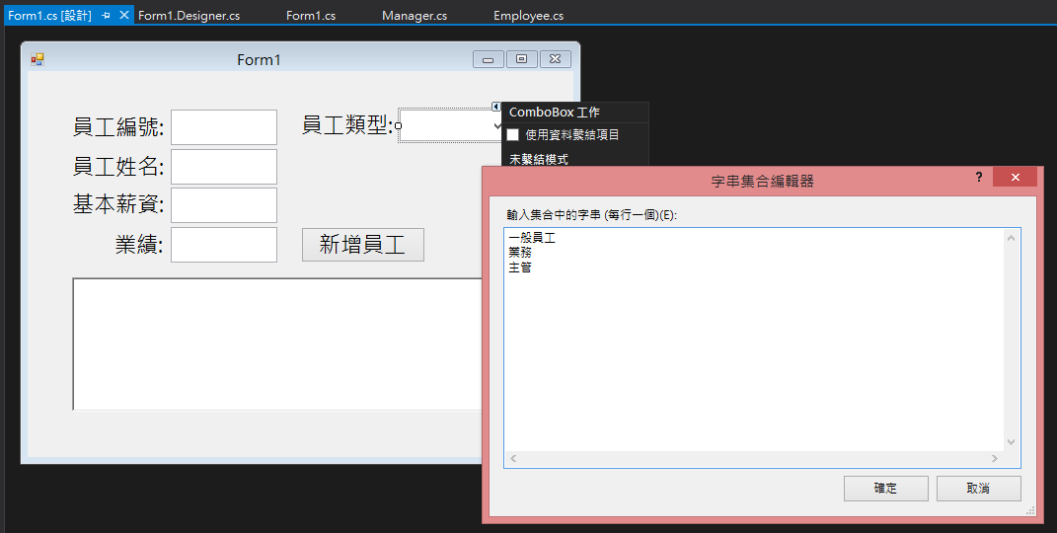
程式說明
4. 在Example01 Form1的員工類型新增”主管”的項目.

Slide 7
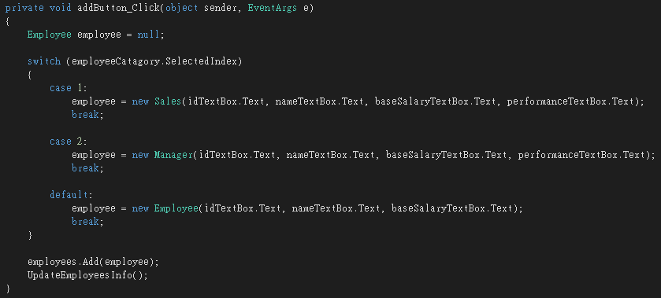
程式說明
5. 改寫Example01 Form1.cs的addButton_Click(), 當employeeCatagory.SelectedIndex == 2時employee = new Manager()

Slide 8
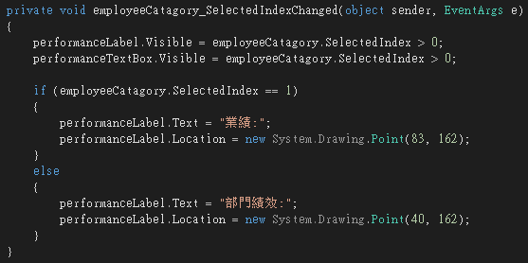
程式說明
6. 改寫employeeCatagory_SelectedIndexChanged(),讓”業績”及”部門績效”共用performanceLabel及performanceTextBox

Slide 9

程式說明
7. 改寫Sales.cs的ToString(), 多印出總薪資(=BaseSalary+Performance).

Slide 10
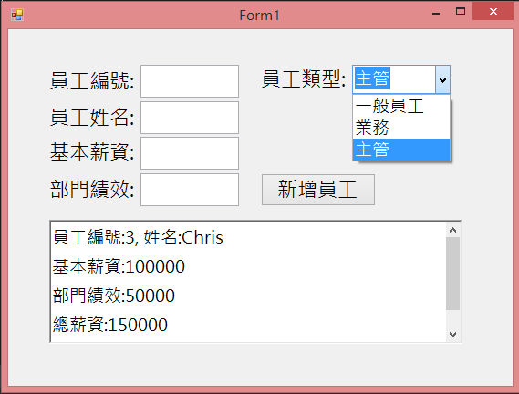
程式說明
8. 新增員工, 類型為”主管”的畫面如下:

